Slide 1
Формула решения школьных конфликтов.
Игнатьева Лариса Юрьевна
Учитель начальных классов
МБОУ СОШ №8 г. Конаково
2019 год

Slide 2
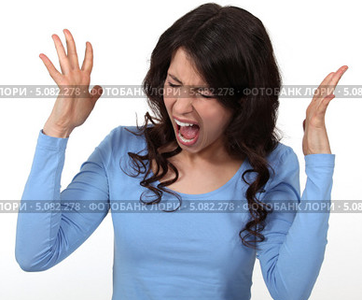
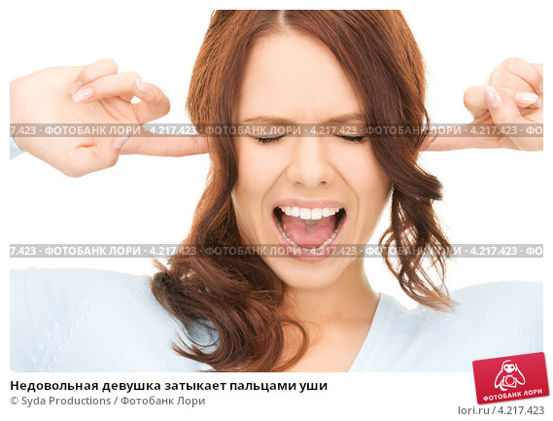
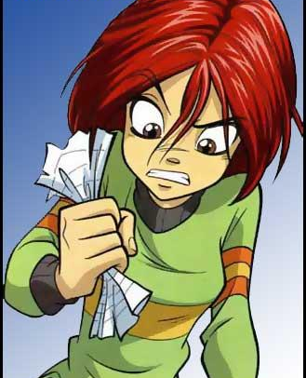
Вам приходилось встречаться с рассерженными родителями?
Или с рассерженным учителем?
А с рассерженным учеником?

Slide 3
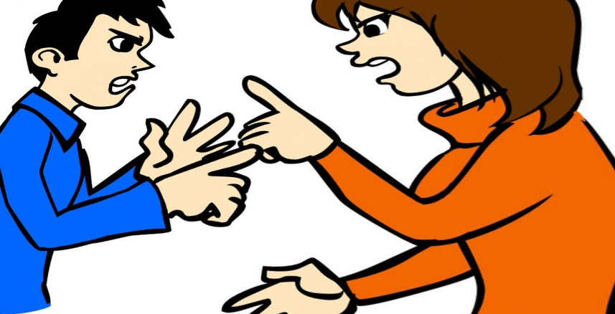
Инстинкт выживания побуждает нас к участию в перепалке, когда спорщики питают ярость друг друга.
Но это не выбор профессионалов.
Умение сохранять спокойствие в трудной ситуации требует навыков, развитие которых обязательно для любого, кто смеет называть себя учителем.

Slide 4
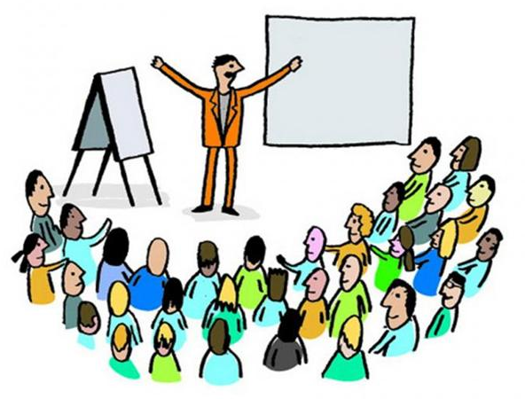
Большинство учителей гораздо эффективнее справлялись бы с конфликтами, зная, как это делается.
Вполне вероятно, что некоторые из вас никогда не учились спокойно, профессионально решать конфликты.

Slide 5
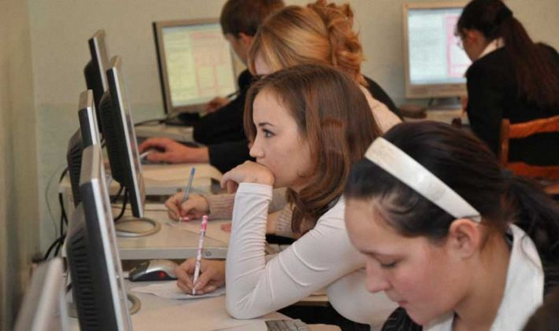
Тест для педагогов
«Индекс психоэнергетической опустошенности».

Slide 6
Темы для размышления.
• Если не подбрасывать дров в костер, огонь вскоре погаснет.
• Если человек выходит из себя, а вы отвечаете тем же, вы подбрасываете дрова в костер.
• Если человек выходит из себя, а вы сохраняете спокойствие, то пламя, в конце концов, гаснет.
• Человеку свойственно кричать в ответ, если кто-то кричит на него.
• На работе непрофессионально кричать на того, кто кричит на вас.
• Два человека, которые кричат друг на друга, не в состоянии решить проблему.
• Как преподаватели вы иногда сталкиваетесь с родителями или учениками, которые теряют выдержку. Когда это происходит, они часто хотят, чтобы вы подбросили дров в костер.
• Профессионалу недопустимо и неуместно выходить из себя независимо от того, насколько ученики или родители теряют контроль над собой.

Slide 7
Когда мы чему-то научимся?
Я рассержен и даю вам понять это,
Я рассержу вас, и вы дадите понять это.
Скоро мы будем перекладывать вину друг на друга,
Будем спорить и покажемся смешными
Любому, кто сможет нас услышать.
Два человека, утративших контроль над собой,
Отталкивающие друг друга,
Словно магниты с одинаковыми полюсами.
Какая ирония, что в этой игре нет победивших!
Научимся ли мы чему-нибудь?
Какой стыд, если нет!

Slide 8
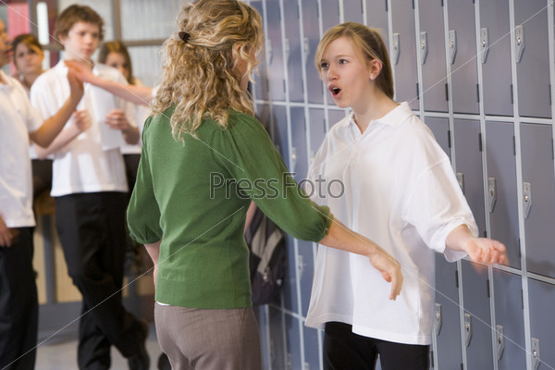
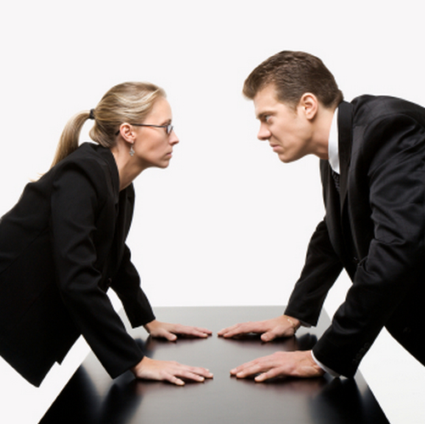
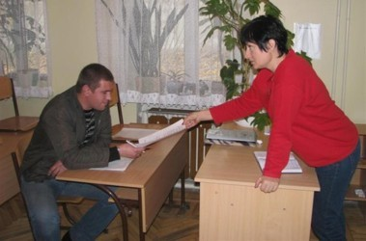

Slide 9
А сейчас предлагаю вам в группах самим разыграть сценарии различных ситуаций. Вам необходимо показать эффективный и неэффективный способы поведения в этих ситуациях.

Slide 10
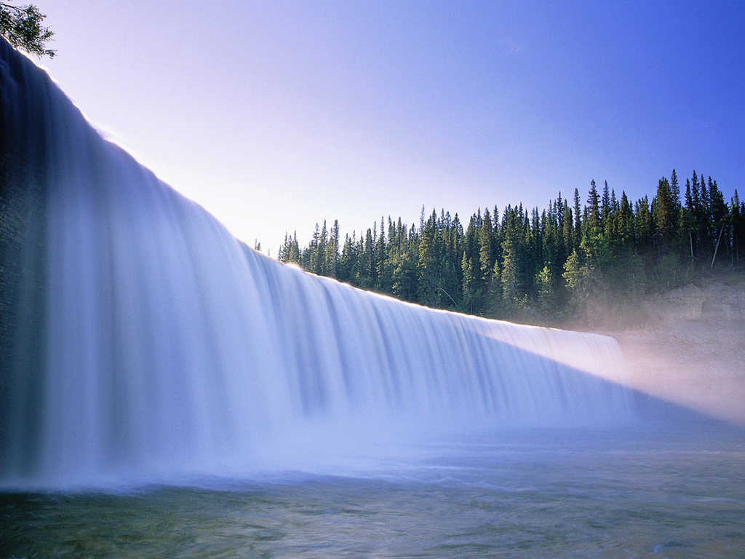
Когда вы слишком злы, не принимайте решения, пока не снимите излишнее напряжение и не успокоитесь.
Для этого я предлагаю вам выполнить расслабляющее упражнение «Золотистый поток».

Slide 11
СПАСИБО ЗА ВНИМАНИЕ.
ЖЕЛАЮ УДАЧИ!

Slide 12
Текст к слайдам
Слайд №2
Вам приходилось встречаться с рассерженными родителями?
Или с рассерженным учителем?
А с рассерженным учеником?
Думаю, что все ответили на эти вопросы положительно.

Slide 13
Текст к слайдам
Слайд №3
Инстинкт выживания побуждает нас к участию в перепалке, когда спорщики питают ярость друг друга. Но это не выбор для профессионалов. Умение сохранять спокойствие в трудной ситуации требует навыков, развитие которых обязательно для любого, кто смеет называть себя учителем.

Slide 14
Текст к слайдам
Слайд №4
Конечно, для овладения этими навыками нужно иметь массу терпения и практики.
Большинство учителей гораздо эффективнее справлялись с конфликтами, зная, как это делается.
Вполне вероятно, что некоторые из вас никогда не учились спокойно, профессионально решать конфликты.
Сегодня мы попробуем этому поучиться.

Slide 15
Текст к слайдам
Слайд №5
На первом этапе нашего обучения я предлагаю вам пройти тест, выявляющий степень вашей психоэнергетической опустошенности.
Это исследование вы проводите только для себя. С целью определения вашей усталости, напряженности на работе и дома, нуждаетесь ли вы в помощи со стороны психолога.
Тест «Индекс психоэнергетической опустошенности»

Slide 16
Текст к слайдам
Слайд №6
А теперь, предлагаю вам рассмотреть следующие темы для размышления.
Темы для размышления
Если не подбрасывать дров в костер, огонь вскоре погаснет.
Если человек выходит из себя, а вы отвечаете тем же, вы подбрасываете дрова в костер.
Если человек выходит из себя, а вы сохраняете спокойствие, то пламя, в конце концов, гаснет.

Slide 17
Текст к слайдам
Слайд №6 (продолжение)
Человеку свойственно кричать в ответ, если кто – то кричит на него.
На работе непрофессионально кричать на того, кто кричит на вас.
Два человека, которые кричат друг на друга, не в состоянии решить проблему.
Как преподаватели вы иногда сталкиваетесь с родителями или учениками, которые теряют выдержку. Когда это происходит, они часто хотят, чтобы вы подбросили дров в костер.

Slide 18
Текст к слайдам
Слайд №6 (продолжение)
Профессионалу недопустимо и неуместно выходить из себя независимо от того, насколько ученики или родители теряют контроль над собой.
Чтобы справится с человеком, вышедшим из себя, нужно разрядить гнев, прежде чем обратиться к причине этого гнева.

Slide 19
Текст к слайдам
Слайд №7
Есть ли среди вас те, кто не согласен с вышесказанным?
Я не нахожу логических аргументов, опровергающих любое из этих соображений и предлагаю вам послушать стихотворение.
Когда мы чему – то научимся?
Я рассержен и даю вам понять это,
Я рассержу вас, и вы дадите понять это.
Скоро мы будем перекладывать вину друг на друга,
Будем спорить и покажемся смешными

Slide 20
Текст к слайдам
Слайд №7 (продолжение)
Любому, кто сможет нас услышать.
Два человека, утративших контроль над собой,
Отталкивающие друг друга,
Словно магниты с одинаковыми полюсами.
Какая ирония, что в этой игре нет победивших!
Научимся ли мы чему – нибудь?
Какой стыд, если нет!

Slide 21
Текст к слайдам
Слайд №8
Картинки
Сейчас я приведу несколько примеров общения учителей с рассерженными родителями и учениками. А вы сами решите, что работает, а что нет.
Пример 1. Ученица отказывается выполнять задание. Учитель предупреждает, что пора взяться за дело, а она кричит: «Я не хочу, и вы меня не заставите!» Учитель: «Нет, заставлю. Выполняй задание, иначе…» - «Что иначе?» - «отправишься к директору». «Ну и что! Отправляйте!»

Slide 22
Текст к слайдам
Слайд №8 (продолжение)
Пример 2. Ученица отказывается выполнять задание. Учитель спокойно подходит к ней и шепотом спрашивает: «Ты нормально себя чувствуешь? Может, как – то помочь? Сегодня ты не похожа на себя. Скажи, если я что – то могу для тебя сделать».

Slide 23
Текст к слайдам
Слайд №8 (продолжение)
Очевидно, что в примере 2 учитель пользуется более эффективной техникой. Он сохраняет спокойствие и вместо раздражения проявляет заботу! Учитель мгновенно устраняет соблазн борьбы характеров. Даже если ученик не сразу возвращается к заданию, отсутствие борьбы характеров делает такой подход неизмеримо более эффективным, чем в примере 1, где противоборство выходит на первый план. Учителя, которые обращаются с учениками так, как показано в примере 2, редко испытывают проблемы в сотрудничестве с упрямцами.

Slide 24
Текст к слайдам
Слайд №8 (продолжение)
Пример 3. Сердитый отец кричит учителю: «Я устал от того, как вы обходитесь с моим сыном! Вы наказали его за то, что он не совершал. Вы обвинили его в том, что он дразнил Марию, хотя на самом деле все было наоборот. Вы всегда вините его, потому, что он вам не нравится! Меня тошнит от этого!» Учитель – гневно: «Он в самом деле дразнил Марию. У меня есть свидетели, которые могут подтвердить это. Знаете, в чем его проблема? Вы верите всему, что он говорит. Я вовсе не охочусь на него, и он заслуживает наказания!».

Slide 25
Текст к слайдам
Слайд №8 (продолжение)
Пример 4. Сердитый отец кричит учителю: «Я устал от того, как вы обходитесь с моим сыном! Вы наказали его за то, что он не совершал. Вы обвинили его в том, что он дразнил Марию, хотя на самом деле все было наоборот. Вы всегда вините его, потому, что он вам не нравится! Меня тошнит от этого!» Учитель – спокойно: «Я хотел бы поблагодарить вас. Не знаю, сойдемся ли мы сегодня во мнениях относительно поступка вашего сына, но уже то, что вы пришли в школу обсудить это со мной, говорит о том, что вы заинтересованный человек, а это нужно уважать».

Slide 26
Текст к слайдам
Слайд №8 (продолжение)
Как вы думаете, в каком из этих двух случаев отец будет более склонен к сотрудничеству с учителем? Нетрудно догадаться. Разговор в спокойной, профессиональной манере намного увеличит шансы на то, что вы сможете работать вместе над решением проблемы. Перепалка гарантирует обратный результат.

Slide 27
Текст к слайдам
Слайд №9
А сейчас предлагаю вам в группах самим разыграть сценарии различных ситуаций. Вам необходимо показать эффективный и неэффективный способы как справиться с ситуацией.
Ситуация 1
Сердитый ученик входит в класс и говорит: « Лучше скажите Иванову, чтобы перестал подначивать меня, а то я ему задам!»
Опишите эффективный и неэффективный способы справиться с этой ситуацией.

Slide 28
Текст к слайдам
Слайд №9 (продолжение)
Ситуация 2
Ученица явно расстроена во время контрольной. Она рвет лист пополам и говорит: «Я не буду этого делать. Это глупо!»
Опишите эффективный и неэффективный способы справиться с этой ситуацией.
Ситуация 3
На уроке ученик постоянно издает разные звуки. Вы попросили его прекратить – он не унимается.
Опишите эффективный и неэффективный способы справиться с этой ситуацией.

Slide 29
Текст к слайдам
Слайд №9 (продолжение)
Ситуация 4
К вам приходит мать одного учеников и обвиняет вас в несправедливом отношении к ее ребенку. По ее словам, вы не разрешаете ему сидеть рядом с друзьями и задерживаете его на перемене. Это правда, вы пересадили его, но по весомой причине. Действительно, вы задержали его на перемене, чтобы он закончил задание, которое он не успел закончить на уроке.
Опишите эффективный и неэффективный способы провести этот разговор.

Slide 30
Текст к слайдам
Слайд №10
Когда вы слишком злы, не принимайте решение, пока не снимите излишнее напряжение и не успокоитесь.
Для этого я предлагаю вам проделать расслабляющее упражнение «Золотистый поток».
Это простой и очень эффективный способ снятия стрессового напряжения. Когда вы слишком расстроены, или обижены, или вы напряжены от гнева, от тревоги, вы можете использовать это упражнение. Если немного потренироваться, вы сможете проделывать это упражнение с каждым разом все с большими приятными ощущениями.

Slide 31
Упражнение «золотистый песок».
Упражнение «Золотистый поток» (выполняется под спокойную приятную музыку)
«Сядьте удобно, закройте глаза и послушайте свое дыхание: вдох и выдох.
Теперь представьте, что над вашей головой нежно-голубое чистое небо. И вот вы видите, что оттуда плавно спускается золотистый, искрящийся поток света. Он как будто медленно льется…
Золотистый поток направляется к вам, очень-очень мягко, бережно он касается вашей головы, он обволакивает ее и проникает внутрь… Этот золотистый поток словно волшебный бальзам. Он проникает в каждую клеточку вашего мозга и очищает ее… Он лечит там, где болит, и вымывает все лишнее, что там накопилось…
Теперь золотистый поток спускается по лицу и затылку..
Вот он переместился к шее и по ней медленно стекает к плечам, оставляя после себя чистоту…

Slide 32
Упражнение «золотистый песок».
Продолжение.
Вы чувствуете, как ваши плечи расслабляются, тяжелеют…Вот золотистый поток спускается по вашим рукам… Они тяжелые… И вы видите, как из кончиков пальцев стекает что-то мутное…Это то лишнее, что накопилось в вас…Смотрите, как золотистый сверкающий поток выталкивает это…И вот, наконец, поток с кончиков ваших пальцев сливается такой же чистый, золотистый…
Вы снова возвращаетесь к плечам и наблюдаете, как светящийся поток стекает по вашей груди, по вашим легким…И вы чувствуете, как расправляется ваша грудная клетка, разворачиваются и распрямляются плечи..
Золотистый поток льется по позвоночнику, и он будто освобождается от чего-то…Распрямляется…Затем поток устремляется вниз… Он очищает таз…
Теперь он стекает по ногам…Очень медленно он продвигается от бедер к коленям…Вы чувствуете, как тяжелеют ваши ноги…

Slide 33
Упражнение «золотистый песок».
Продолжение.
От коленей – к стопам… По стопам он вытекает наружу… Вы видите вытекающий мутный поток… А золотистый поток продолжает вымывать все лишнее…До тех пор пока наружу не начнет вытекать такой же золотистый, искрящийся поток света…
Медленно откройте глаза… Здравствуйте, очень чистые, золотисто светящиеся люди!»
Это простой и очень эффективный способ снятия стрессового напряжения. Когда вы слишком расстроены, или обижены, или вы напряжены от гнева, от тревоги, вы сможете использовать это упражнение. Когда вы слишком злы, не принимайте решение, пока не снимите излишнее напряжение и не успокоитесь. Если немного потренироваться, вы сможете проделывать это упражнение с каждым разом все с большими приятными ощущениями.

